Slide 1

C语言大作业答辩
计算机学院网络空间安全学院2019级网络工程二班
汇报人：袁萃萃 汇报时间：2020年2月13日

Slide 2
01
定义的变量的意义
目 录
02
打开文件读取数据
CONTENTS
03
算最大均值
04
画图

Slide 3

01
PART
定义的变量的意义

Slide 4
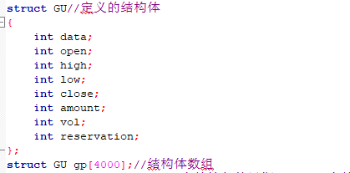
结构体
data存日期
open存开盘价
high存最高价
low存最低价
close存收盘价
amount存成交额
vol存成交量
reservation 保留
gp[4000]来存数据

Slide 5
a，b
a1,b1
a，b存储输入的日期
a1，b1存储给定日期区间对应的值，
a2,b2
s1,s2
a2，b2对应计算最大涨幅所对应的日线数据的值
存储字符串，便于在图形库上输出

Slide 6
rise
maxrise
求涨幅
存最大涨幅
i,j
x
遍历用的
形参，接收5，10，20，60，以便来画不同的日均线

Slide 7
h0
maxmoney，minmonney
记录坐标之间的差值
存最大和最小的价钱
K，B
s
转换的系数
求和

Slide 8
02
PART
打开文件读取数据

Slide 9
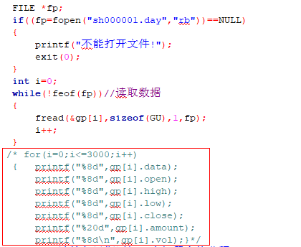
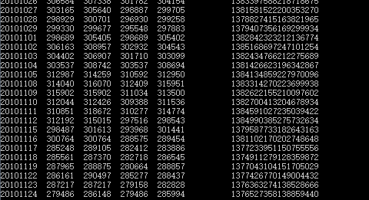
红框部分是输出读取的数据，观察是否正确

Slide 10
03
PART
算最大均值

Slide 11
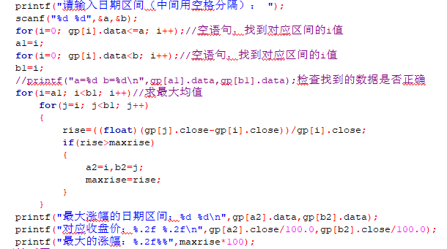

复杂度为（b1-a1）^2

Slide 12
04
PART
画图

Slide 13
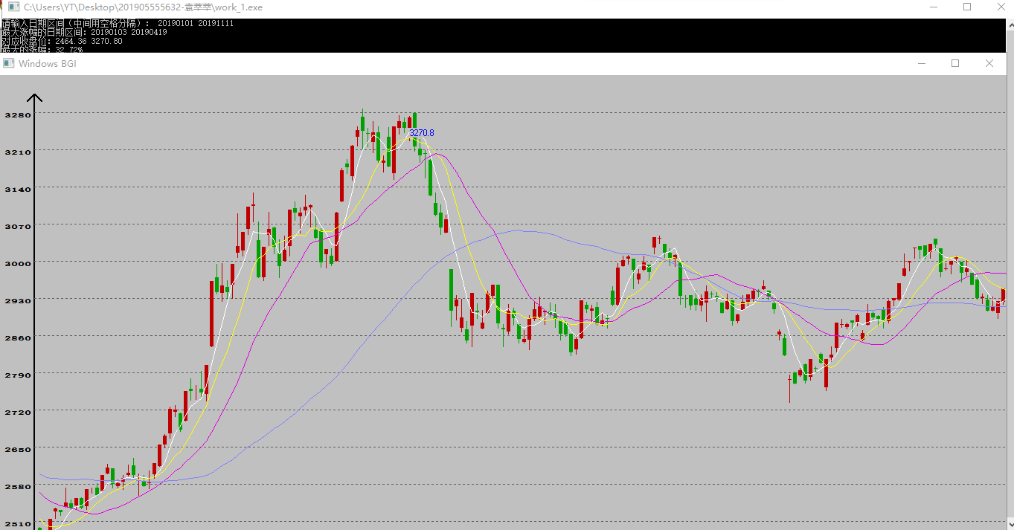

Slide 14
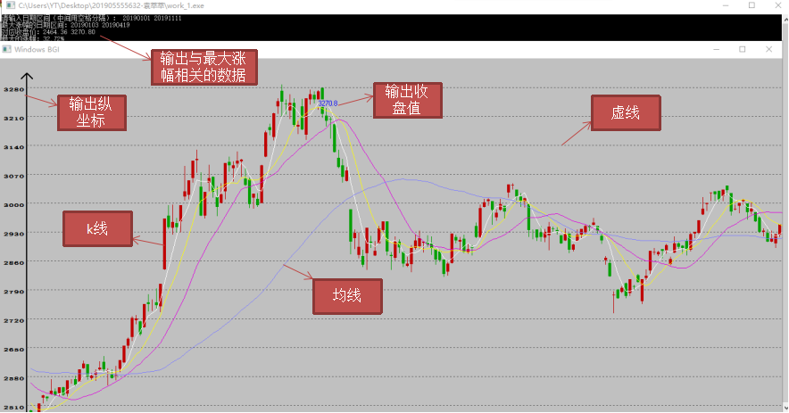

Slide 15


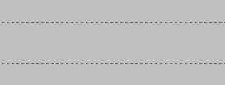
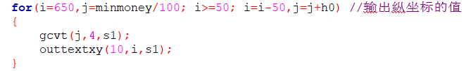

画坐标轴
画虚线
输出纵坐标的值

Slide 16
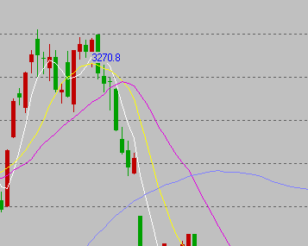
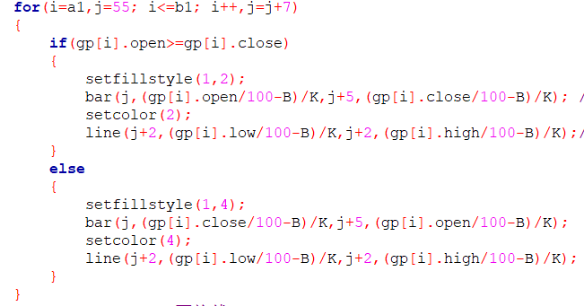
画k线
输出收盘值
画k线

Slide 17
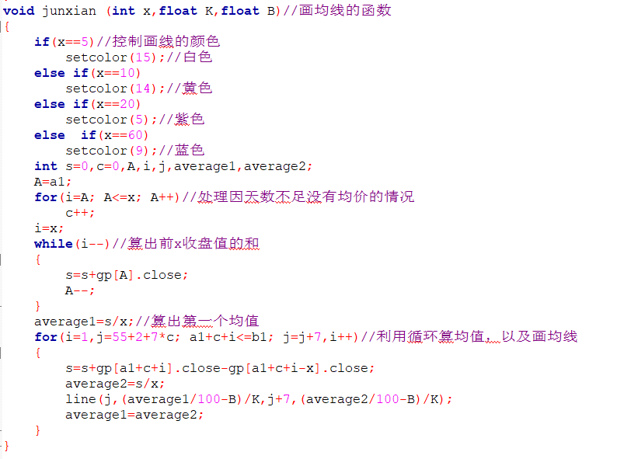
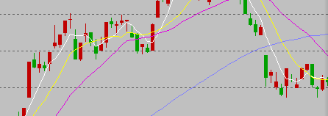

画均线(复杂度为x+b1-a1）

Slide 18
关于图形库的网址
1
https://blog.csdn.net/f_hawk189/article/details/80681819
2
https://blog.csdn.net/qq_38701476/article/details/103536472，
参考
网址
3
https://blog.csdn.net/weixin_33953249/article/details/93132390
4
https://wenku.baidu.com/view/b955ca3a5727a5e9856a611a.html

Slide 19

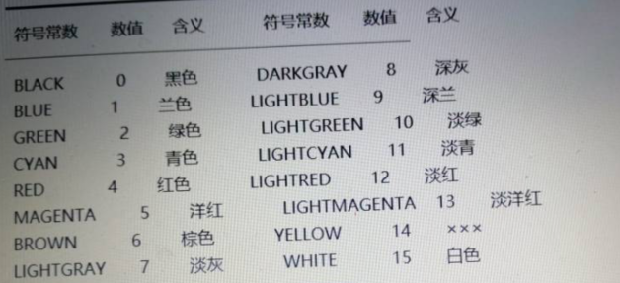

Slide 20
THANKS

